Slide 1


Slide 2


Slide 3
PRIMER ANALISIS
X
DEFICIT SIN LA VENTA DE JUGADORES - 27 Millones
AHORA CON ESTE RAZONAMIENTO YA NO TENEMOS SUPERAVIT
LOS INGRESOS OPERATIVOS SON MENORES A LOS EGRESOS OPERATIVOS

Slide 4
1363 M
1390 M

Slide 5
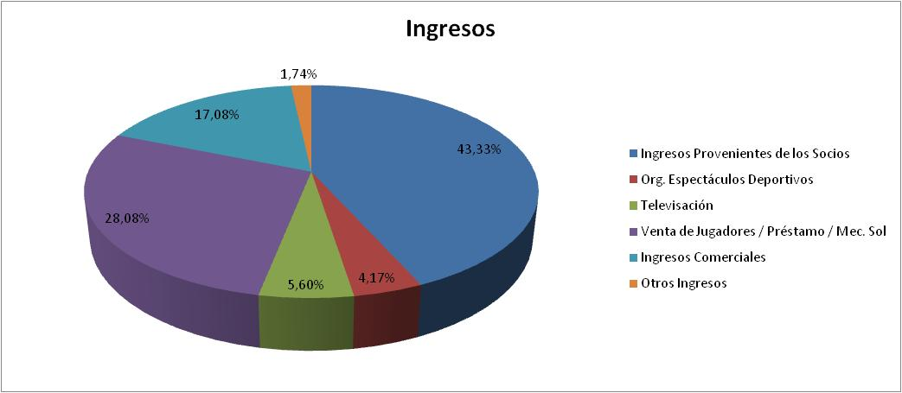
Distribución de Ingresos
SOCIOS

Slide 6
Resultado del Ejercicio
GESTIÓN INEFICIENTE
Además:
Estatuto Articulo 17: Derechos de los Socios Inc. 5:
Presenciar los partidos de fútbol y cualesquiera otras competiciones deportivas en que intervengan equipos del Club, cuando se realicen en el estadio propio u otro en el que la Institución actúe como local, sin pago de entrada o con pago de precio especial para socios.
Socios 115.000 + Adherentes 76.000
Sin Publico Visitante
Filtros Arbitrarios Fuera del Estatuto
Cantidad de Lugares Para Socios/Adherentes por partido 30.000

Slide 7
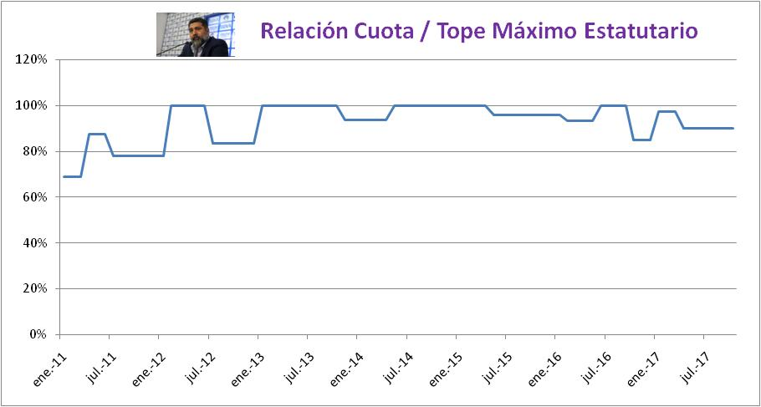
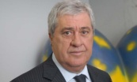
El Socio como Variable de Ajuste
90 %
69 %
78 %
INCREMENTO 50%
CUOTA 30.6.16
$300
CUOTA 30.6.17
$450
INFLACION 21.66%

Slide 8
ADHERENTES:
Cantidad: 76.000
Ingresos por Adherente: 8% del total ($151.097.507)
Hasta que no vuelvan los visitantes pueden ir a la cancha: 4.500
PUEDEN VER UN PARTIDO EL 6%
ABONADOS:
Aumento desde el balance
anterior: 37.41%

Slide 9

EGRESOS POR REMUNERACIONES
Dirección y Gerencia
CANTIDAD DE PERSONAL | TOTAL DE REMUNERACION | REMUNERACION PROM MENSUAL | AUMENTO RESPECTO EJERCICIO ANTERIOR
14 | 34.935.200 | 191951.65 | 52%
Resto de Nomina
Misma Cantidad
420 empleados
A que se deben estos niveles de aumentos?

Slide 10

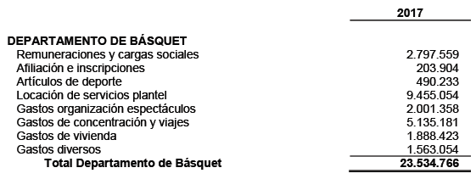
Prioridades para Esta Comisión Directiva

Slide 11


Fundación
DOMICILIO: Brandsen 805 (C.A.B.A.)
PRESIDENTE: Daniel Angelici

Slide 12
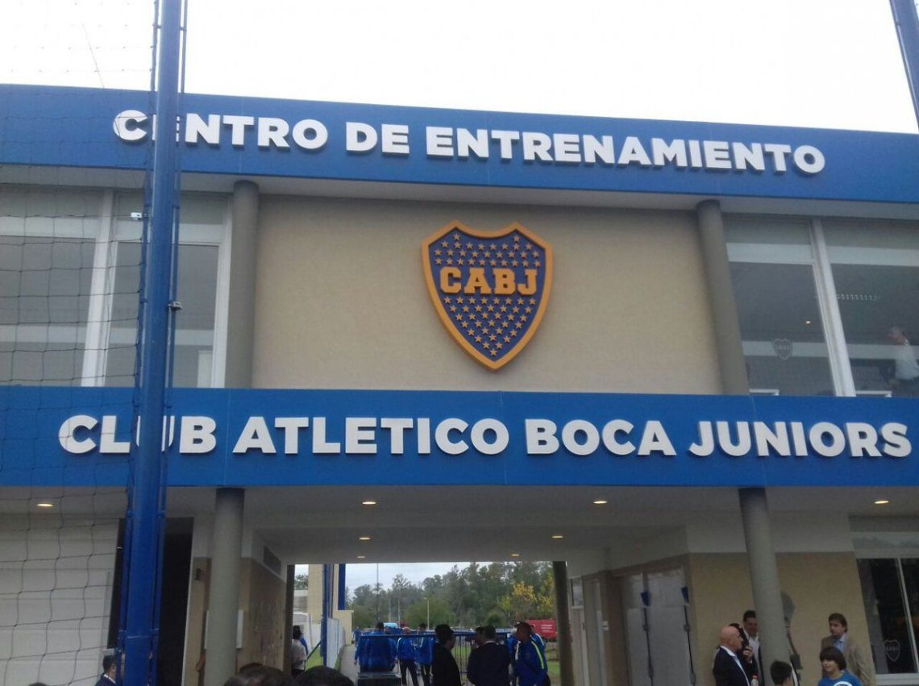
Complejo Ezeiza
Presupuestado para el ejercicio:
$ 94.000.000
Invertido en el ejercicio:
$ 126.785.246

Slide 13
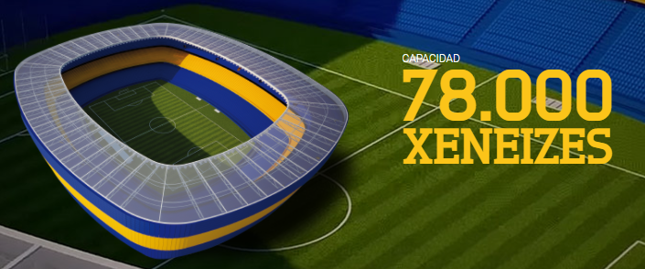

El Sueño Xeneize

